Slide 1
Алгоритм работы куратора педагогической аттестации в информационной системе «Электронное образование»: 0формление пакета документов аттестуемого педагога
Губайдуллина Л.Ш.
Инструктор по физкультуре
высшей квалификационной категории
МАДОУ «Детский сад № 203»

Slide 2
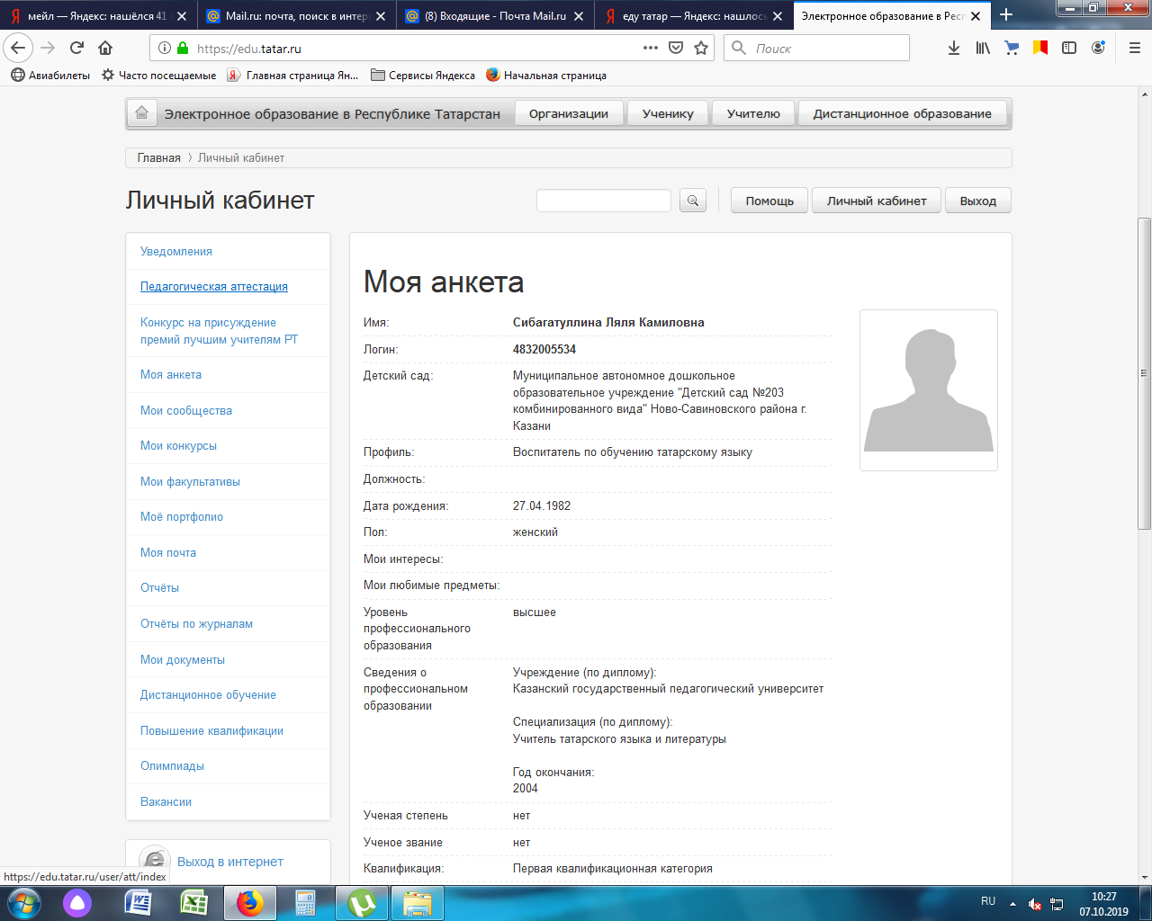
Создаем пакет аттестуемого педагога.

Slide 3
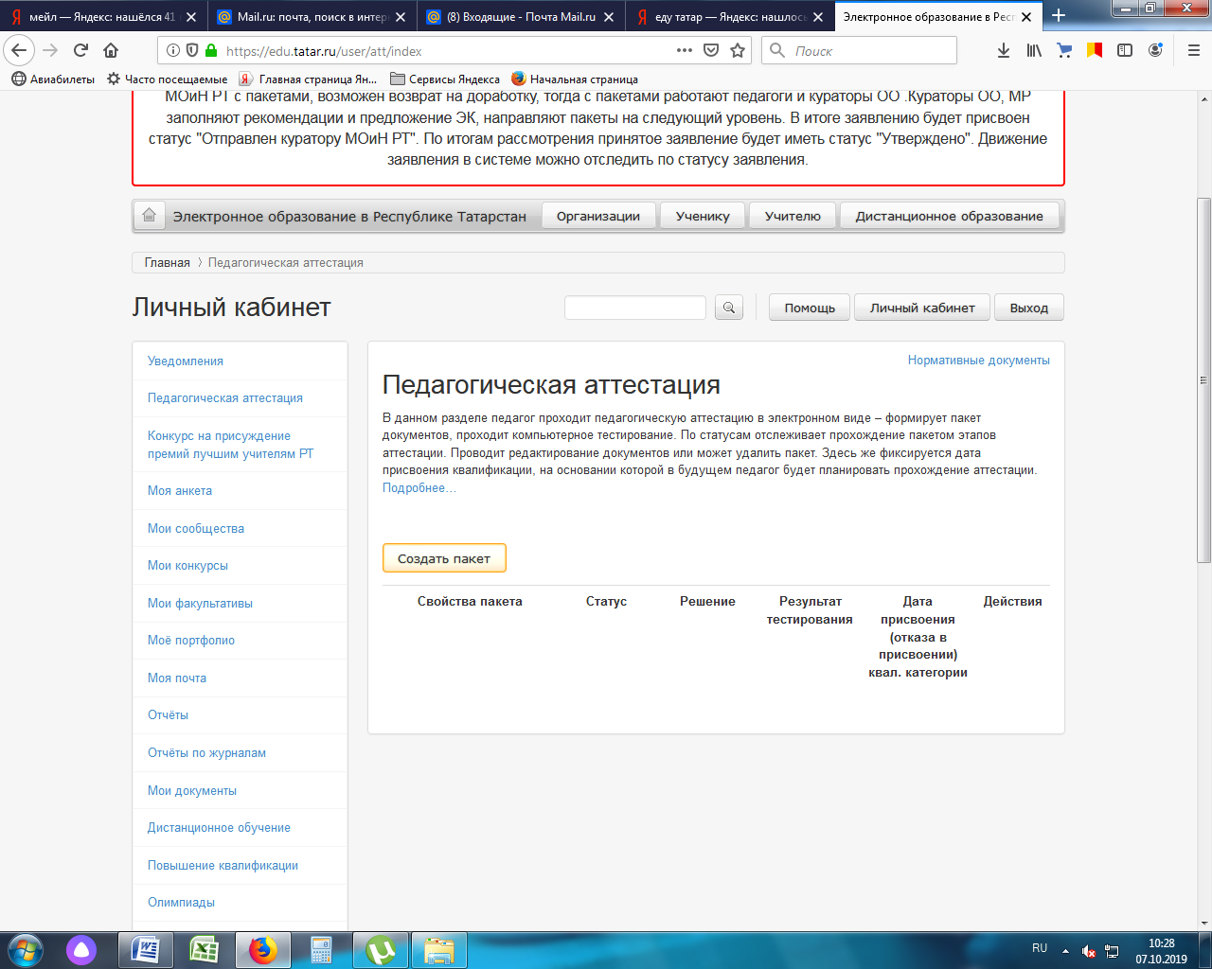
В разделе «педагогическая аттестация» формируем пакет документов

Slide 4
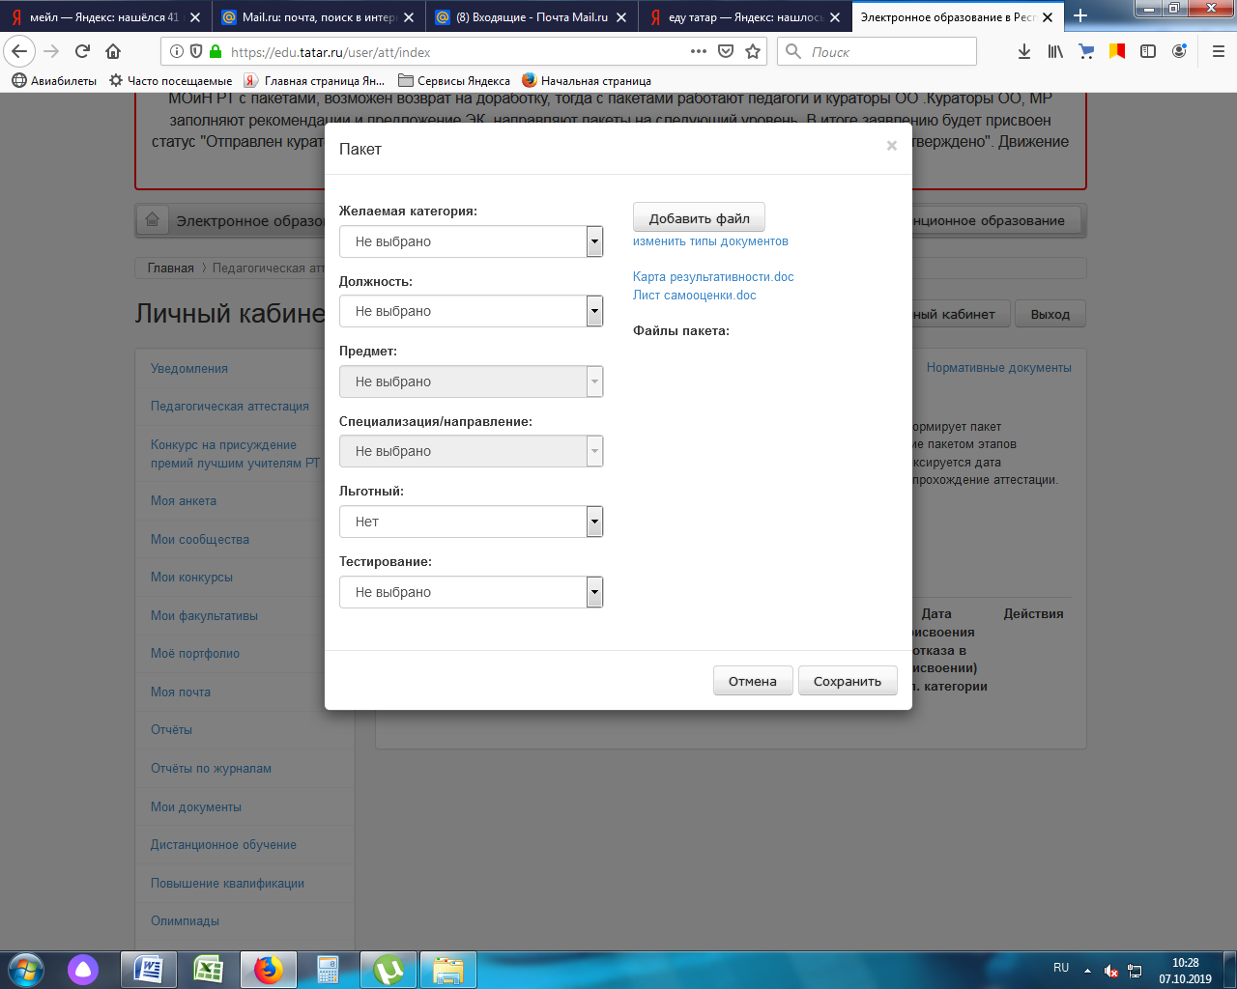
В пакете заполняем поля: желаемая категория, должность,
предмет , специализация, льготный, тестирование.

Slide 5
Документы для I квалификационной категории :
-заявление (заполняется в пакете)
карта результативности
- лист самооценки(для вновь аттестующихся педагогов)

Slide 6
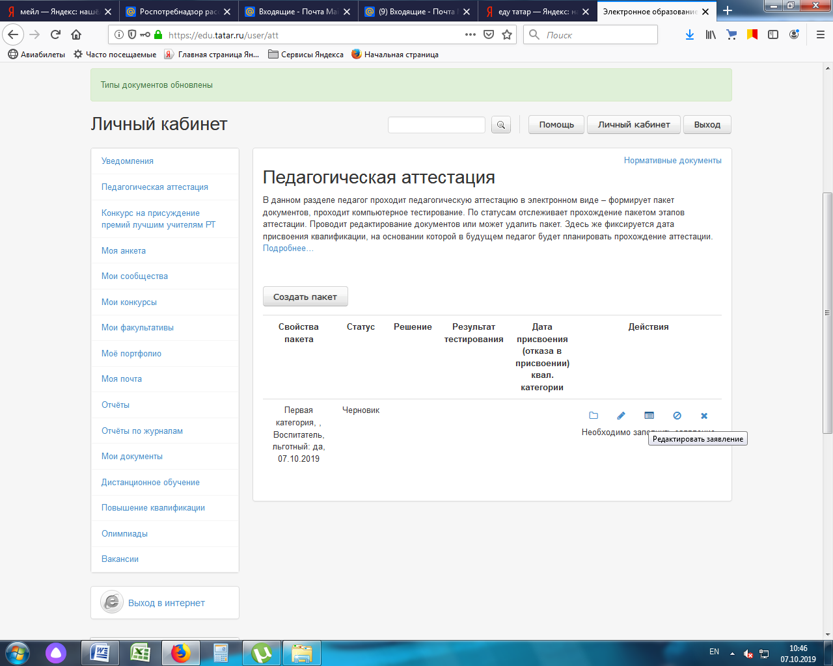
Заполняем заявление

Slide 7
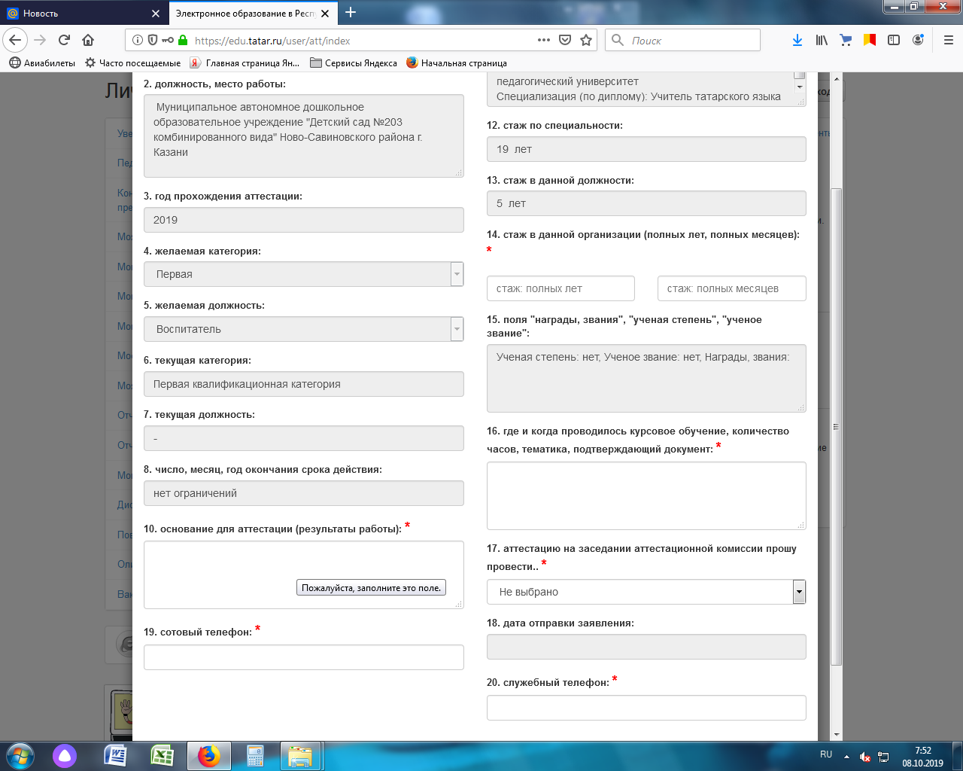
Вносим данные в пустые окна

Slide 8
Прикрепляем
карту результативности
Добавляем файл

Slide 9
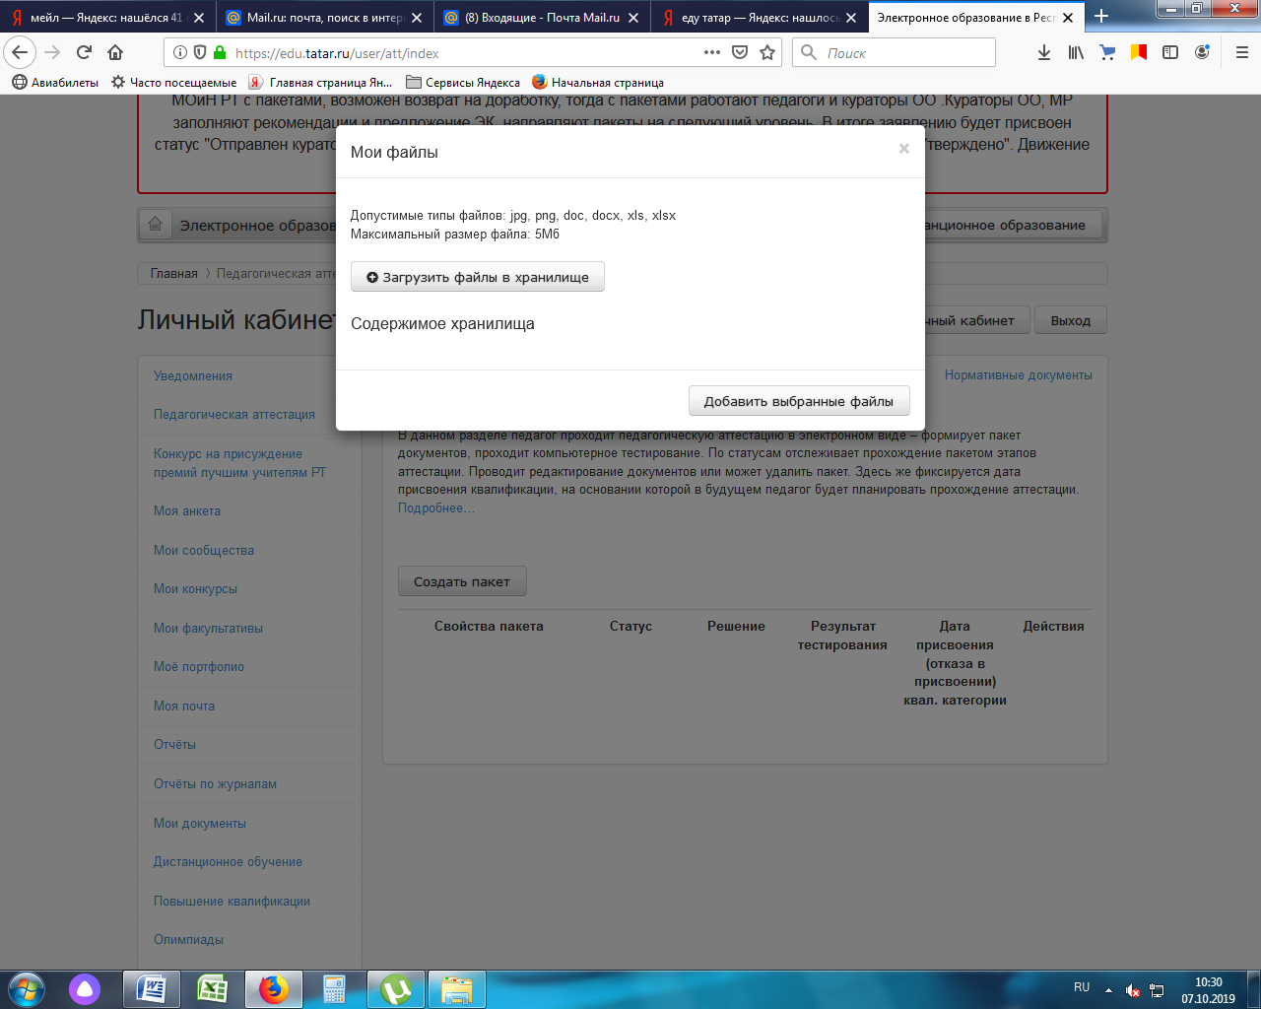
Загружаем файл в хранилище

Slide 10
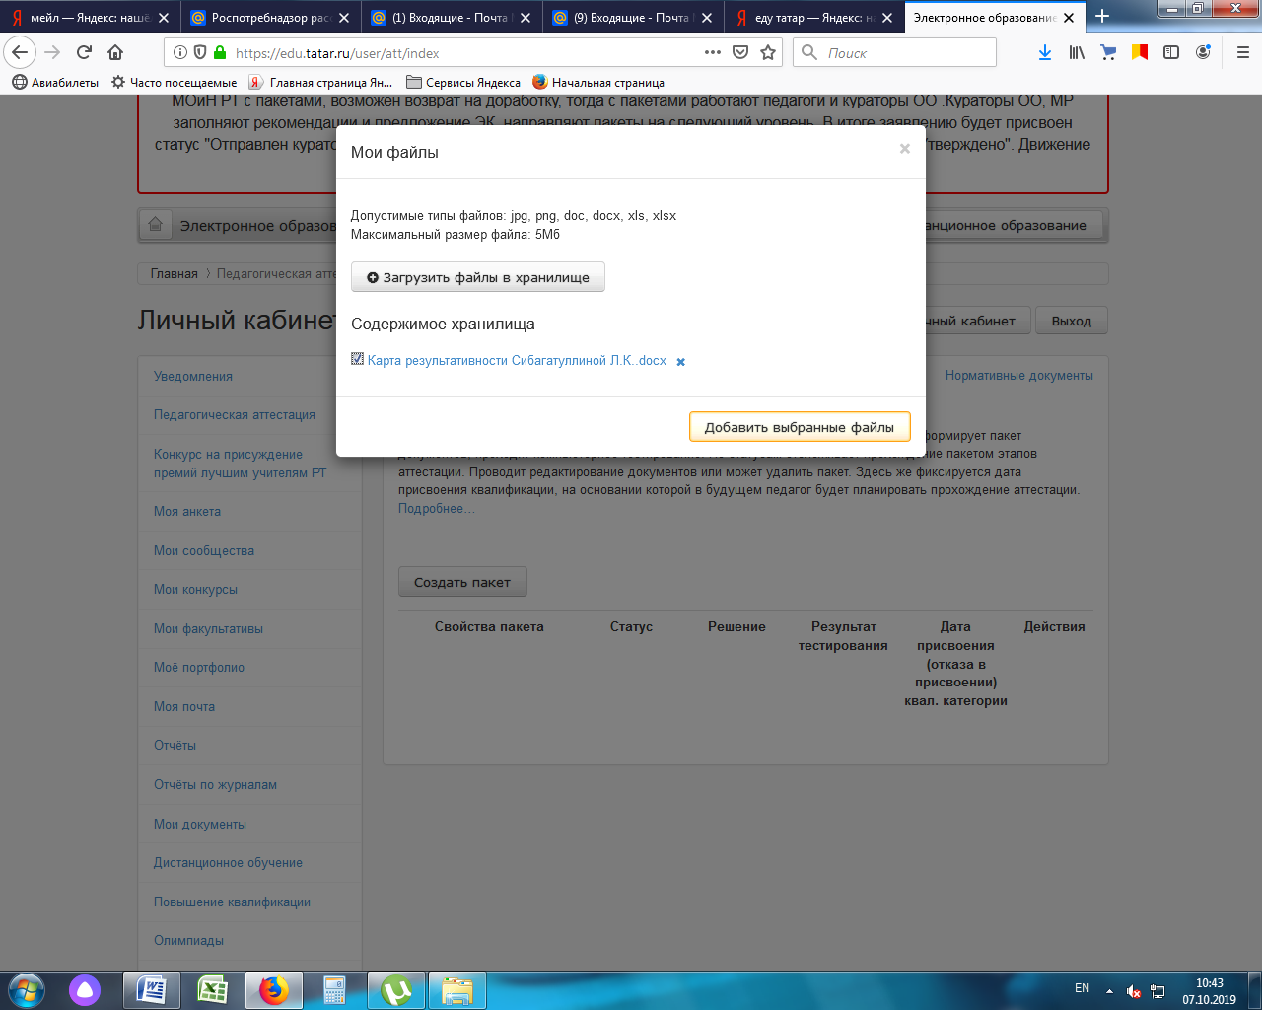
Добавляем выбранные файлы

Slide 11
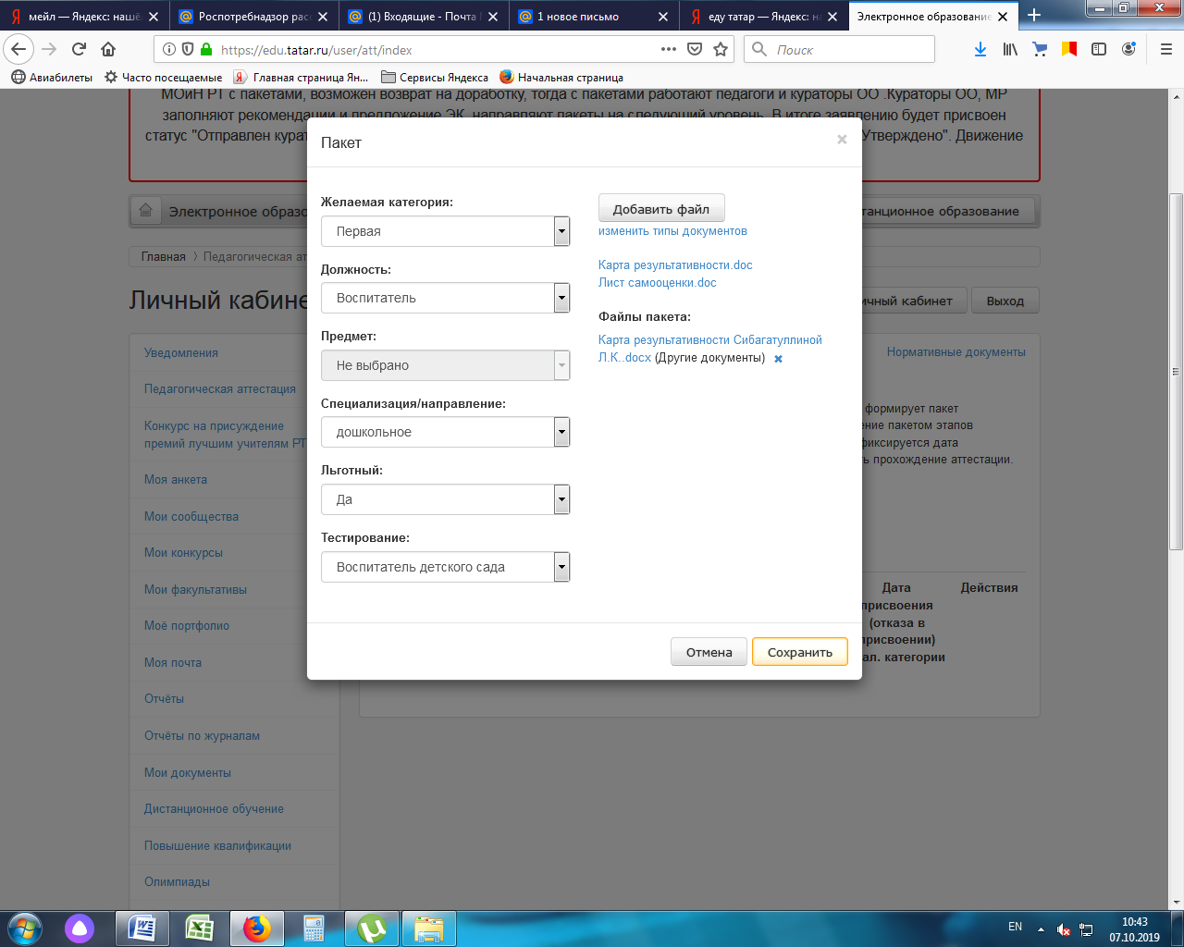
В пакете появляется документ «Карта результативности»

Slide 12
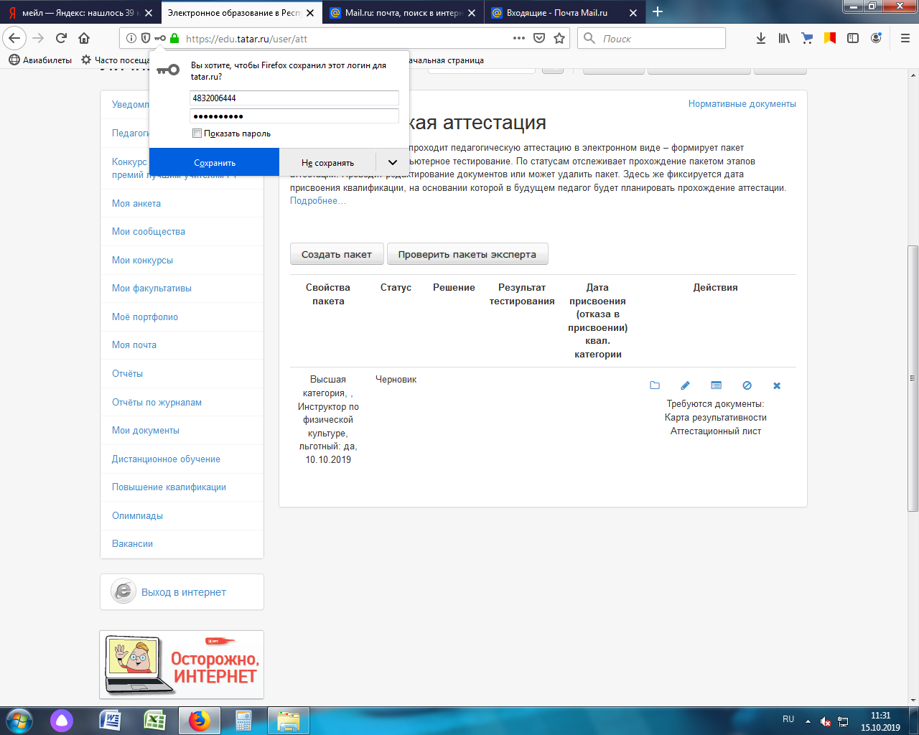
В пакете аттестуемого педагога выходит пометка
«Требуются документы»

Slide 13
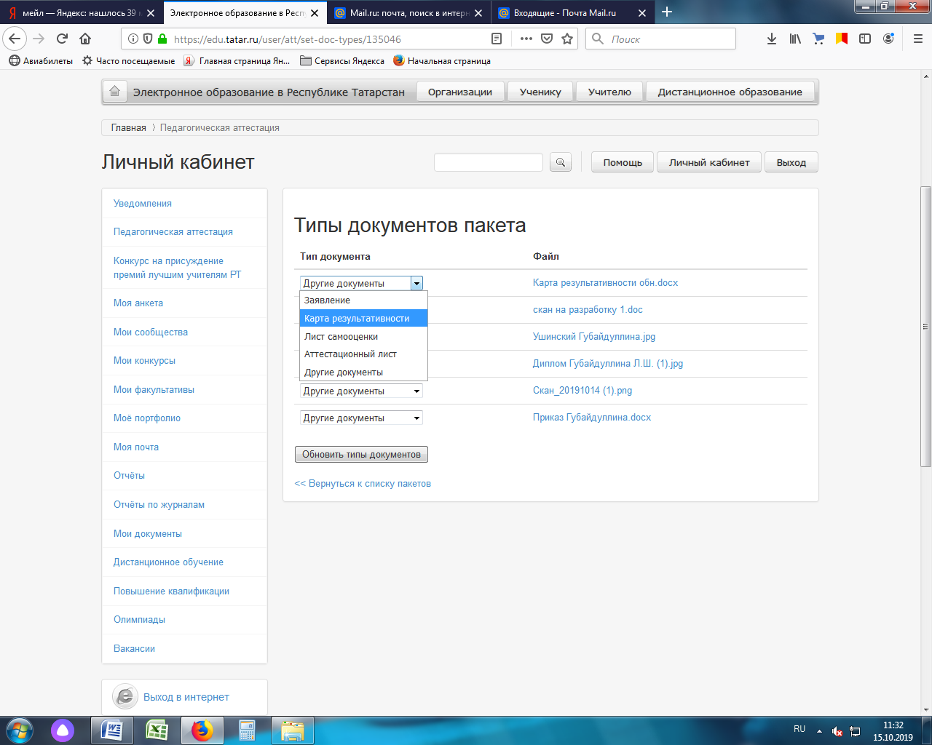
Из выпадающего окна «Типы документов» выбираем
«Карта результативности»

Slide 14
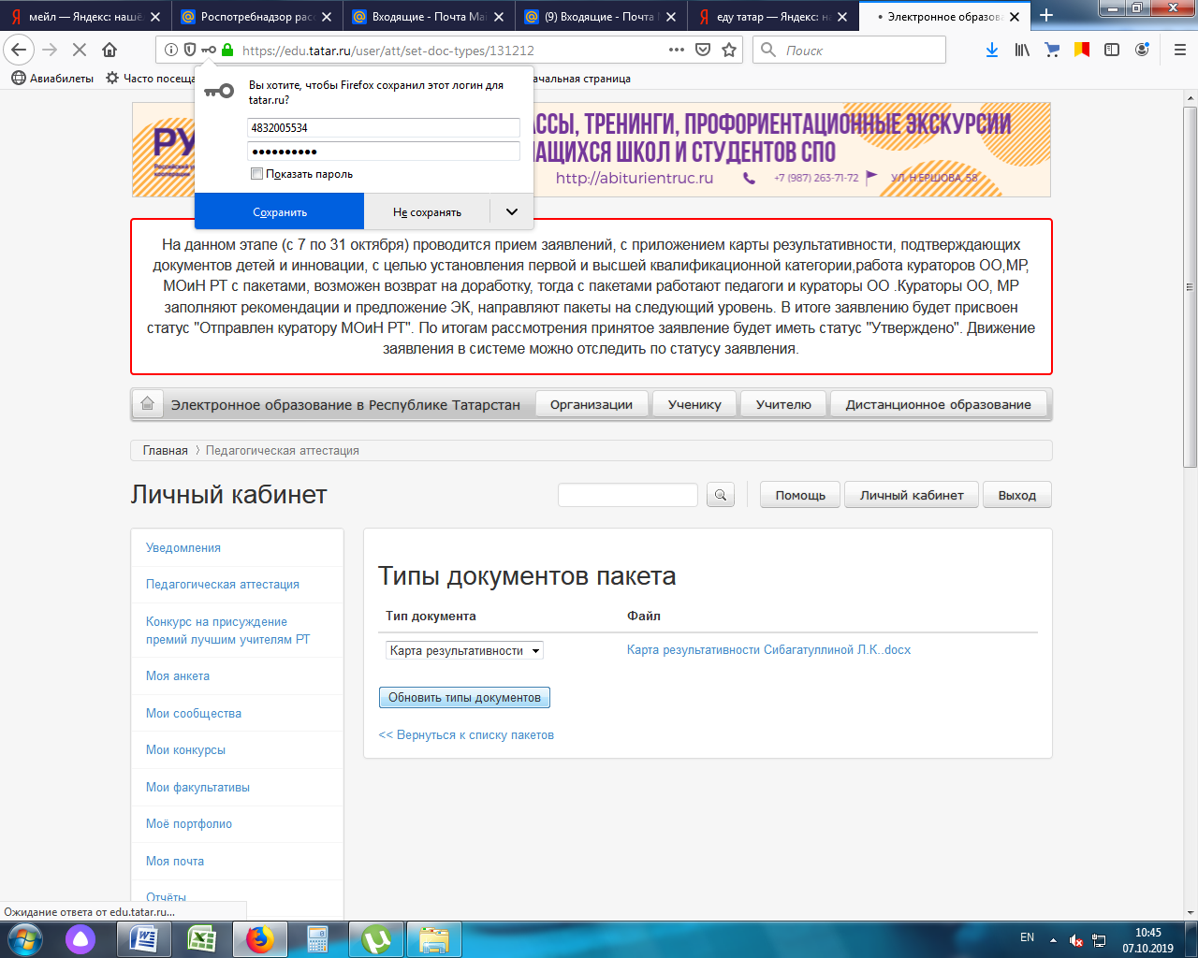
Меняем тип документа на необходимый

Slide 15
Документы для высшей
квалификационной категории:
-заявление (заполняется в пакете)
-карта результативности
-приказ о предыдущей аттестации
- лист самооценки(для вновь аттестующихся педагогов)
-документ об инновационной деятельности
-диплом об участии педагога в конкурсе
-диплом об участии воспитанника в конкурсе

Slide 16
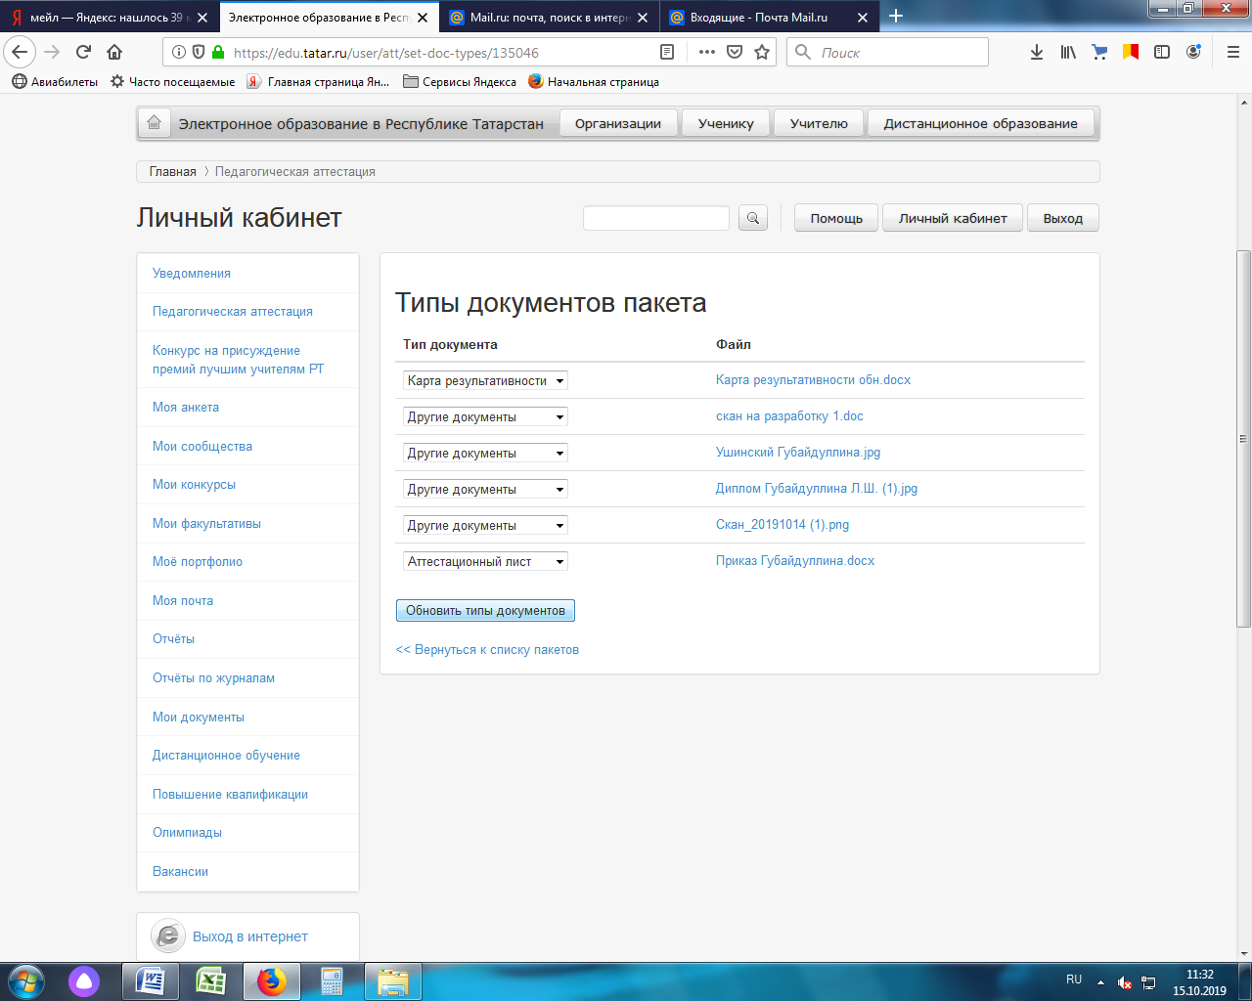
Изменение типа документов
для высшей квалификационной категории

Slide 17
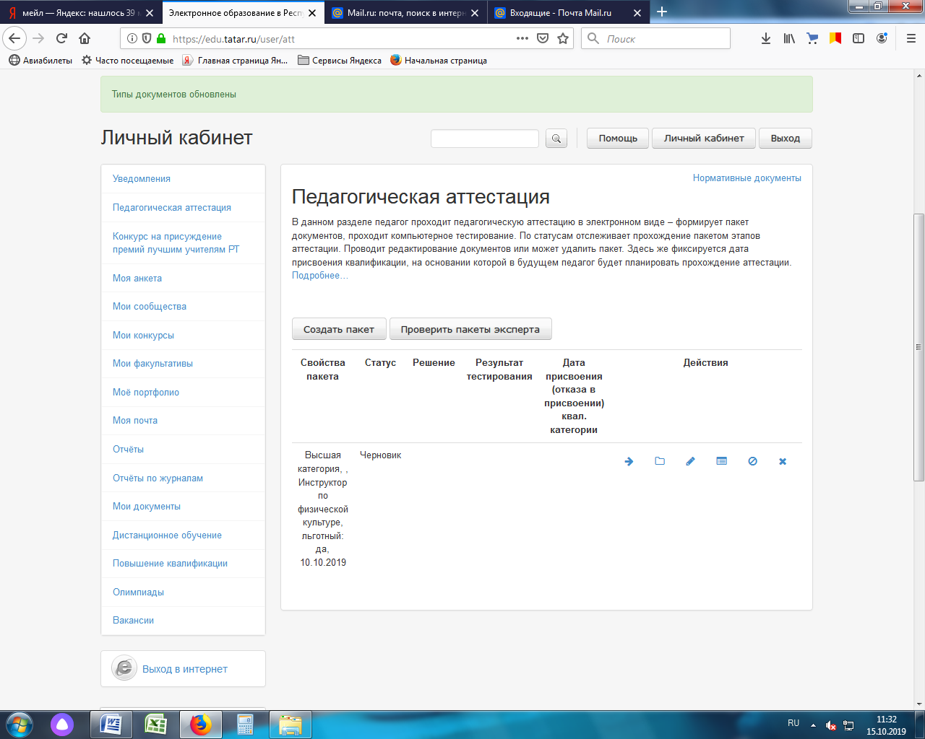
Отправка пакета аттестуемого педагога куратору ОО

Slide 18
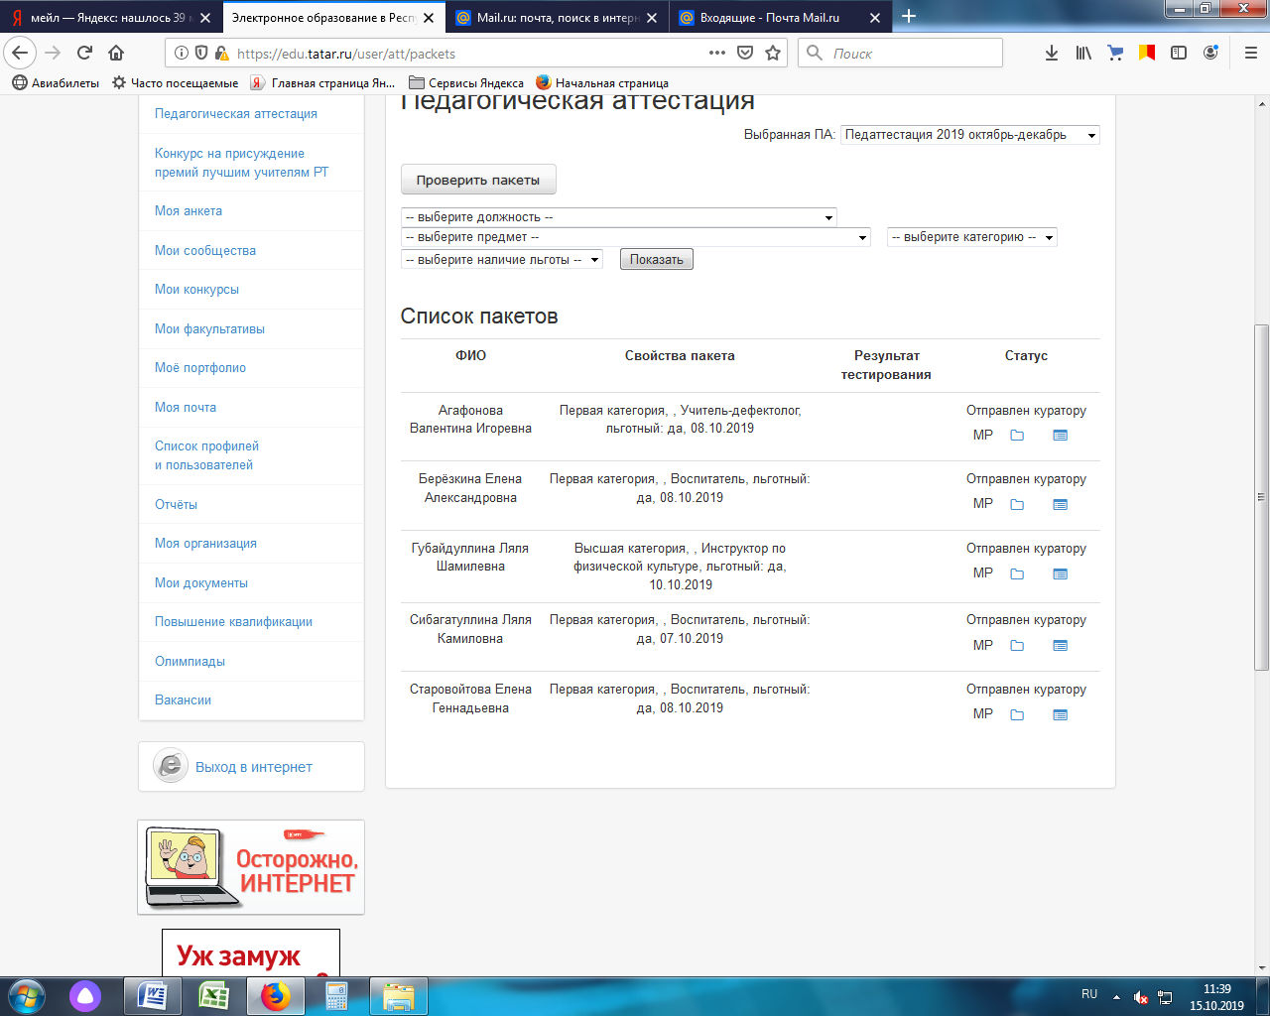
Отправка пакета аттестуемого педагога куратору МР

Slide 19
Спасибо за внимание

